Slide 1

Означення та властивості степеня з раціональним показником
Алгебра 10 клас
21.10.2021

Slide 2


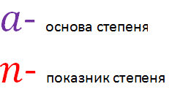

Slide 3
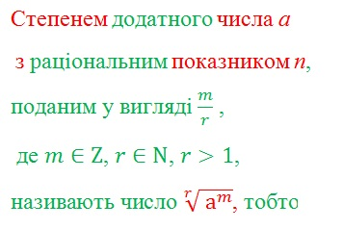


Означення

Slide 4

ВЛАСТИВОСТІ СТЕПЕНЯ

Slide 5






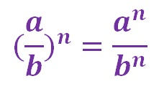

ВЛАСТИВОСТІ СТЕПЕНЯ
1)
2)
3)
4)
5)

Slide 6


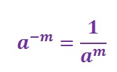

Добуток степенів

Slide 7


ч
а
с
т
к
а
С т е п е н і в

Slide 8



Степінь степеня
Наприклад:

Slide 9


Степінь добутку та степінь частки

Slide 10







ПРИКЛАДИ:
1.
2.
3.
4.
5.
6.

Slide 11

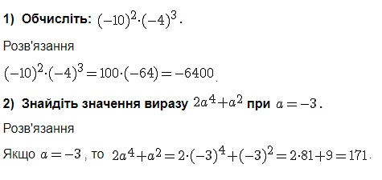
Приклади:

Slide 12

Ліву та праву частину тотожностей можна міняти місцями

Slide 13

Підсумки уроку:
1. Які зміни можна виконувати з степеневими тотожностями?
2. Скільки існує основних властивостей показника степеня?
3.Що таке степінь додатного числа а?
4. Що таке раціональне число?

Slide 14

Домашнє завдання:
1. Опрацювати викладений матеріал;
2. Зробити опорний конспект уроку;
3.підручник стор. 46-50 № 5(10,14,21)
Конспект уроку+ розв’язання домашньго завдання вислати на перевІРКУ

